Slide 1
食農教育生物篇
認識你的午餐食材

Slide 2
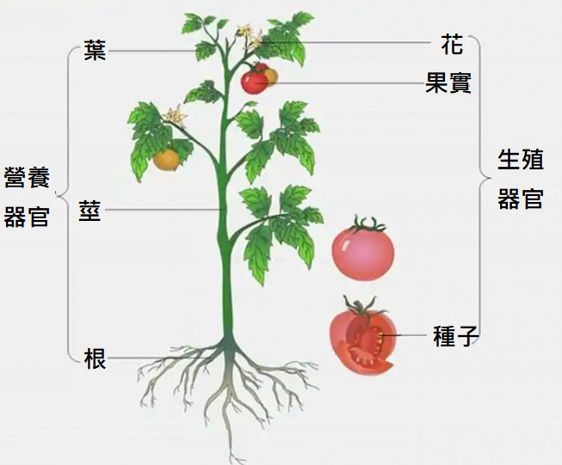
認識植物的六大器官

Slide 3
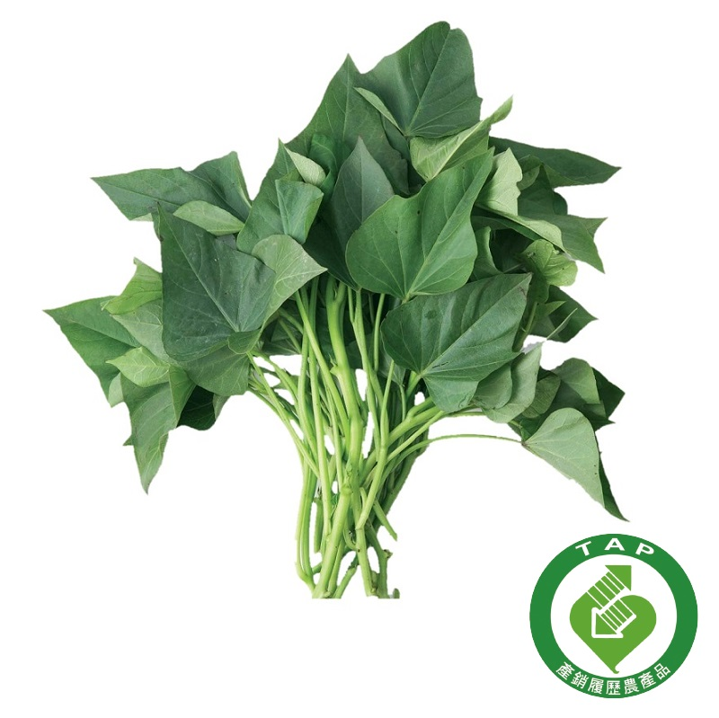
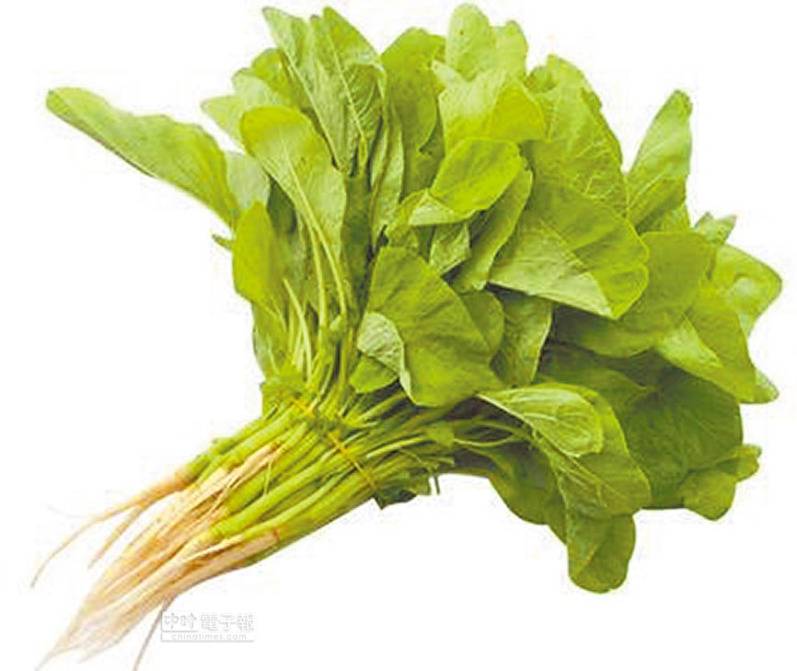
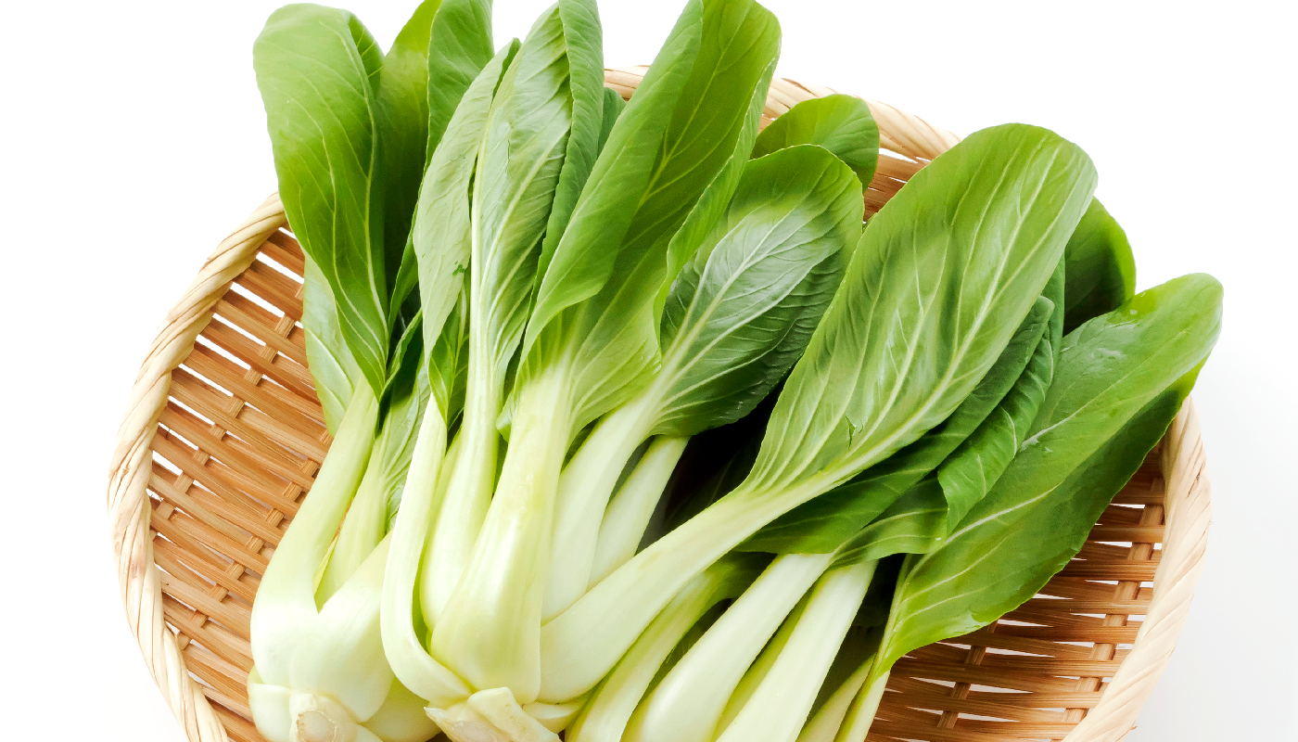
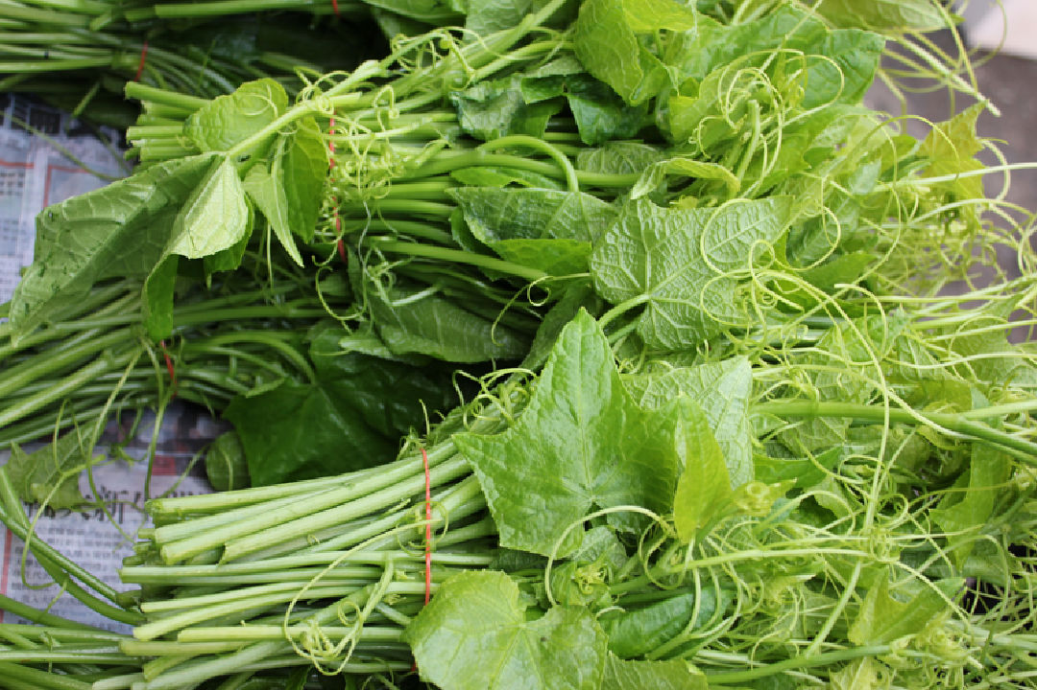
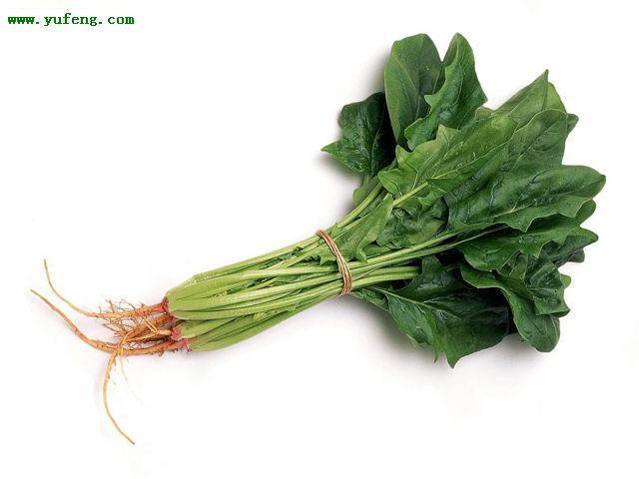
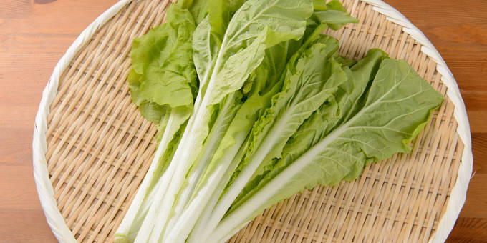
午餐裏的綠色蔬菜 你認識它們嗎？
地瓜葉
莧菜
青江菜
龍鬚菜
波菜
小白菜

Slide 4
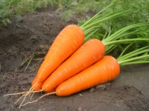
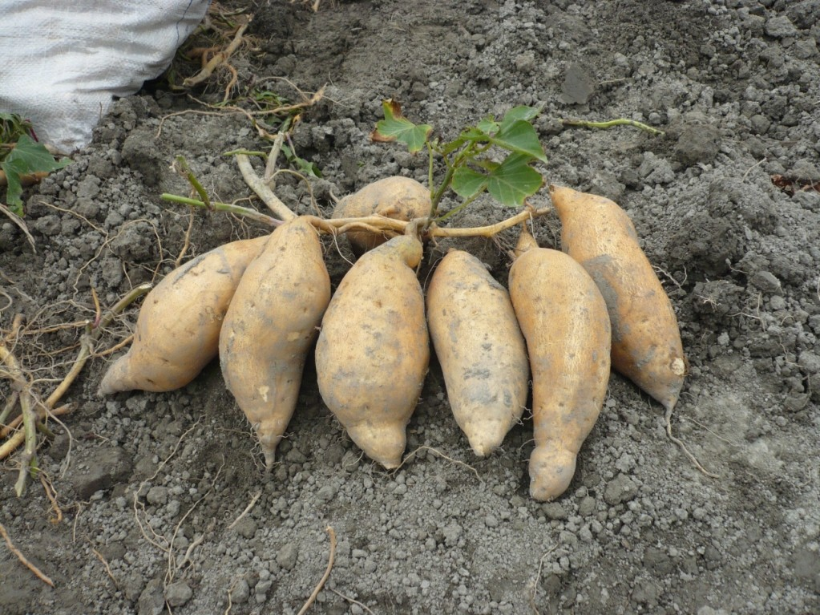
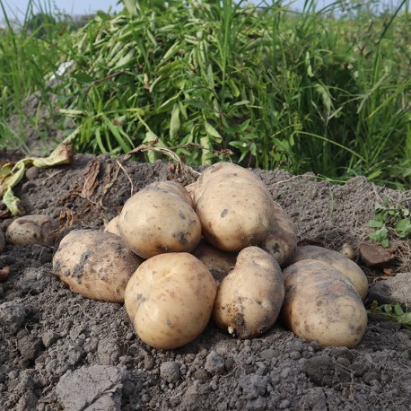
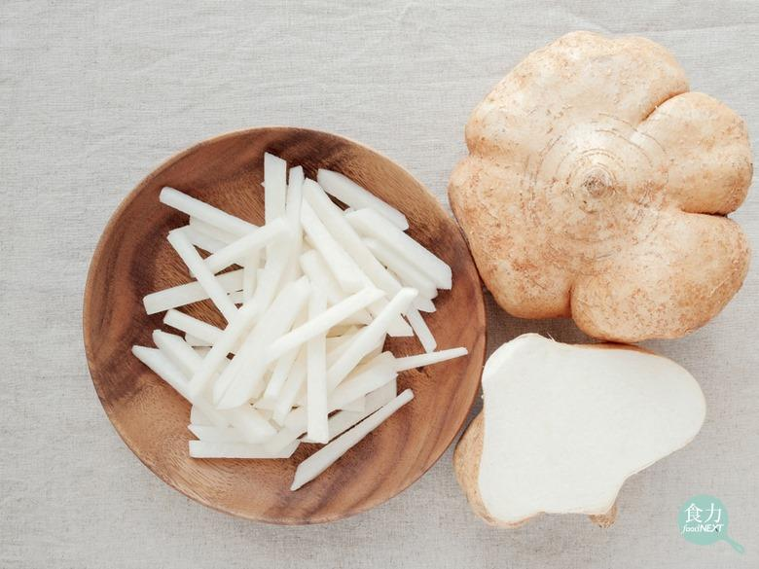
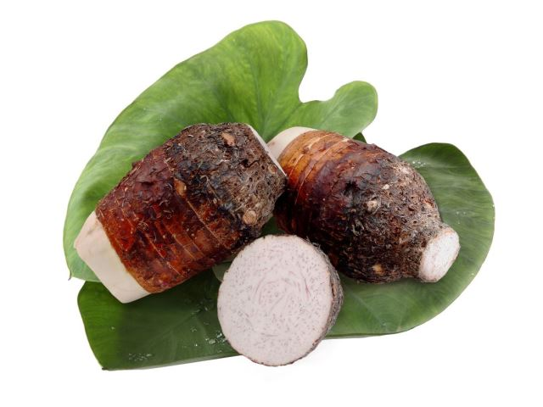
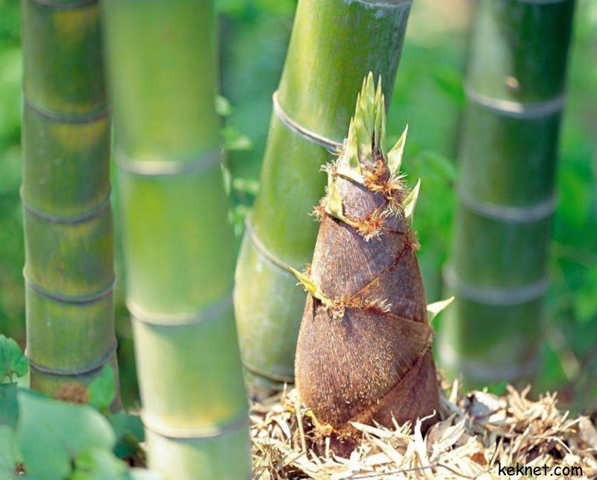
午餐常見的根莖類食物 你認識它們嗎？
紅蘿蔔
根
地瓜
根
馬鈴薯
莖
豆薯
根
芋頭
莖
竹筍
莖

Slide 5
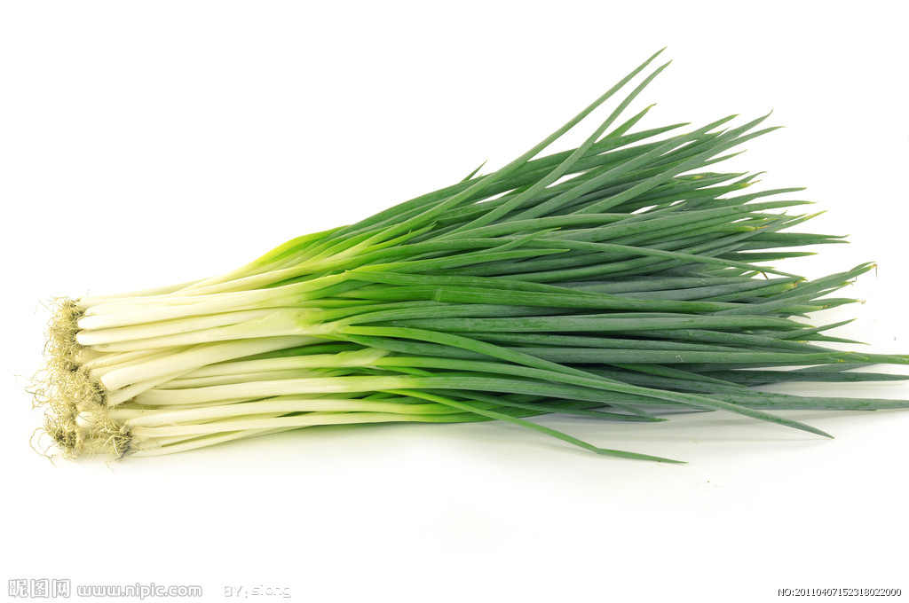
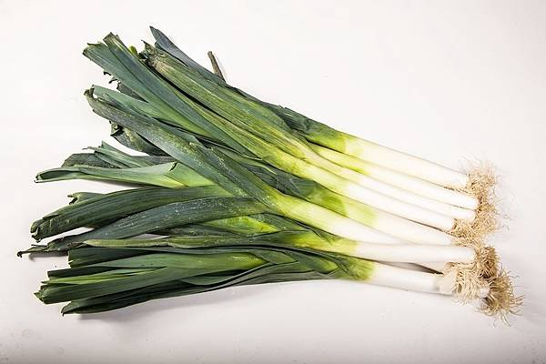
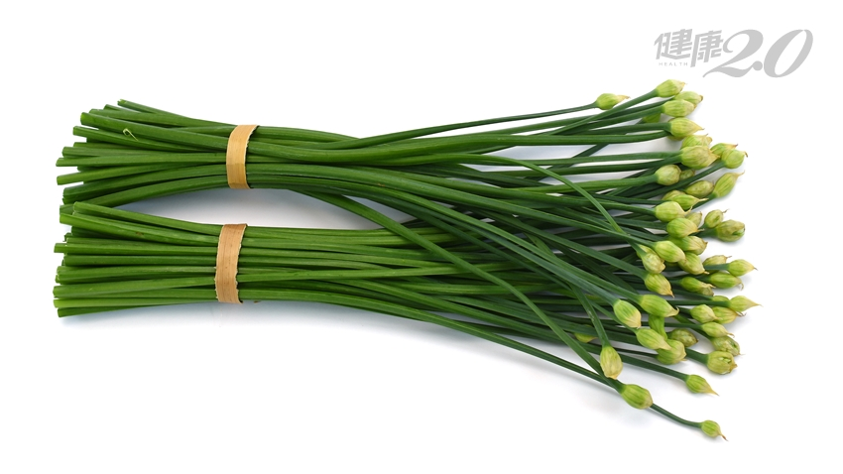
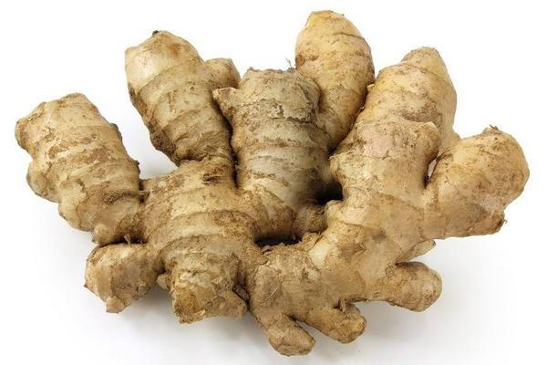
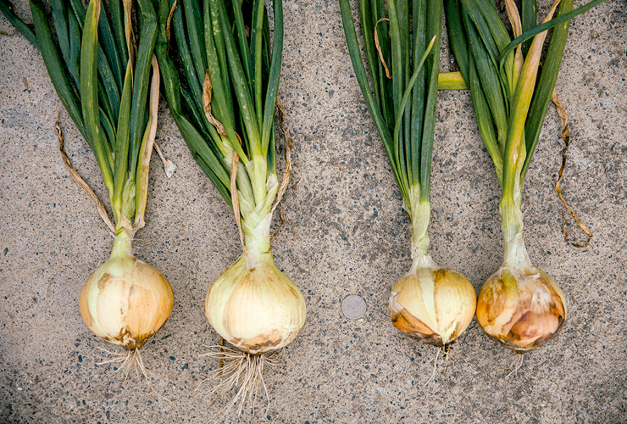
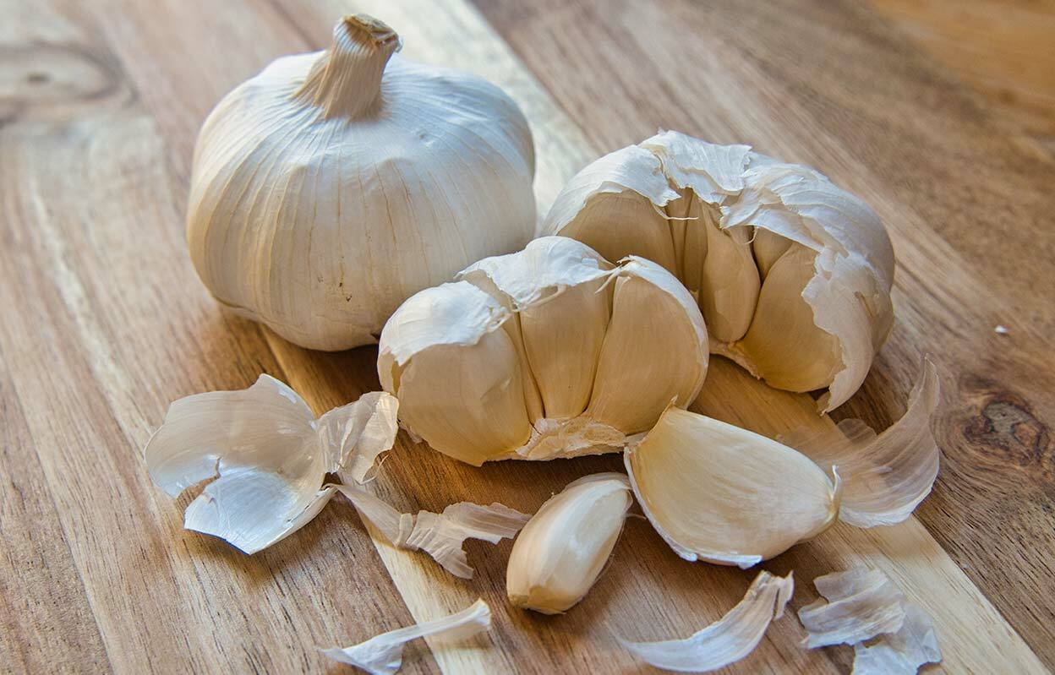
午餐常見的配料食材 你認識它們嗎？
葉
葉
莖
莖
莖
蔥
蒜
花
韭菜
鱗莖
鱗葉
薑
莖
洋蔥
蒜頭

Slide 6
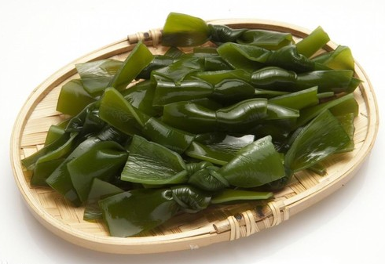
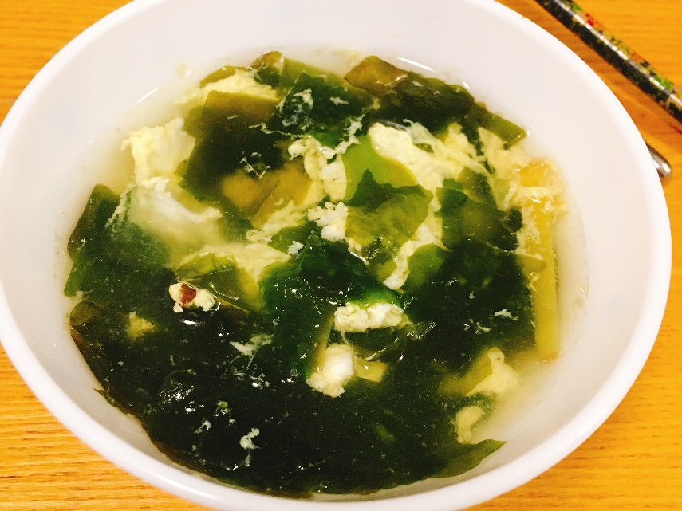
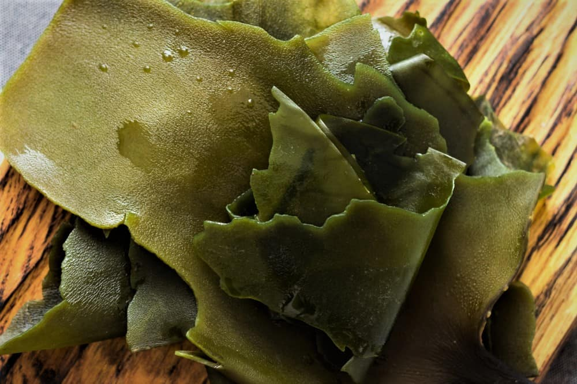
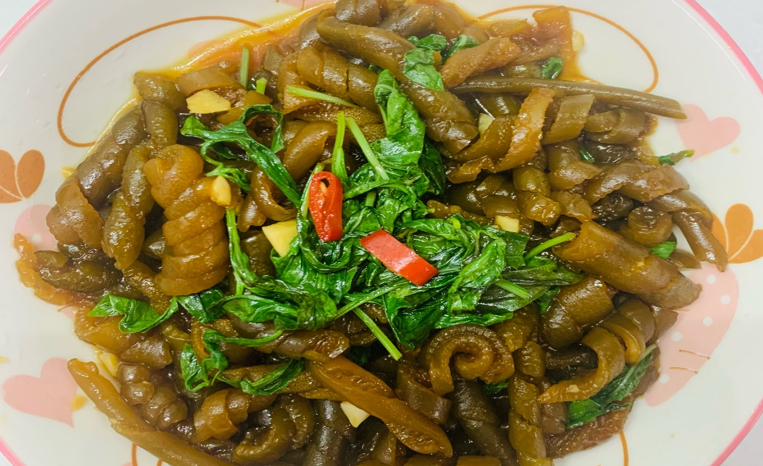
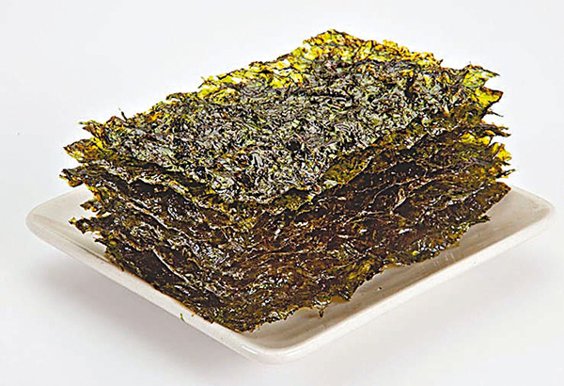
午餐常見的藻類食材 你認識它們嗎？
海帶
海芽
昆布
海茸
紫菜

Slide 7
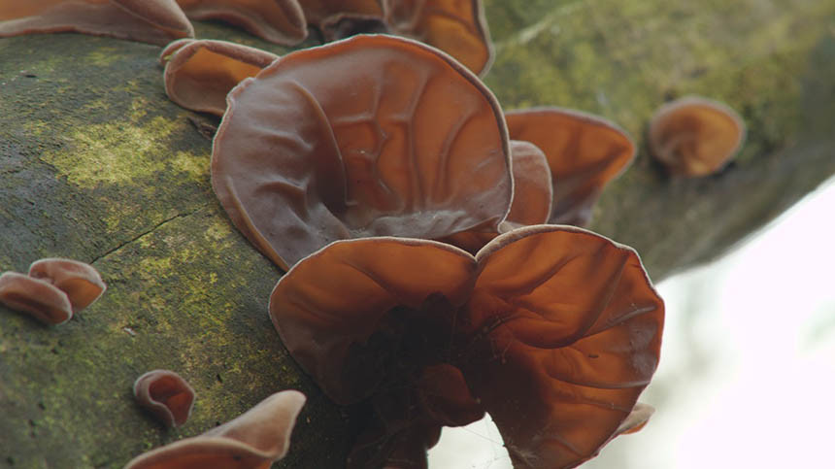
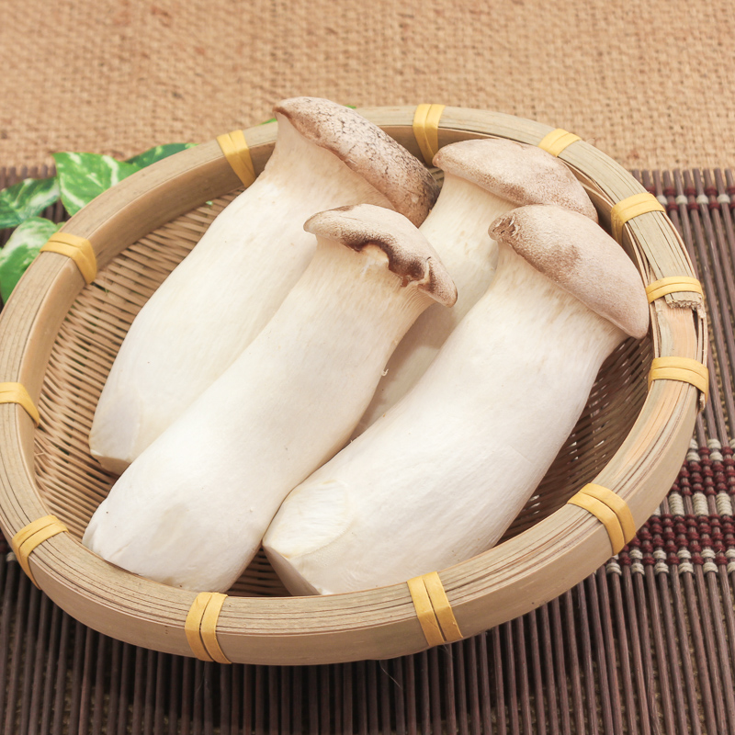
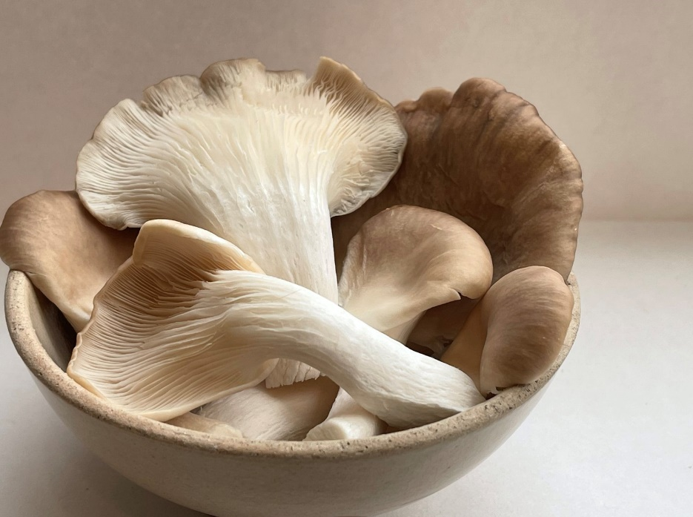
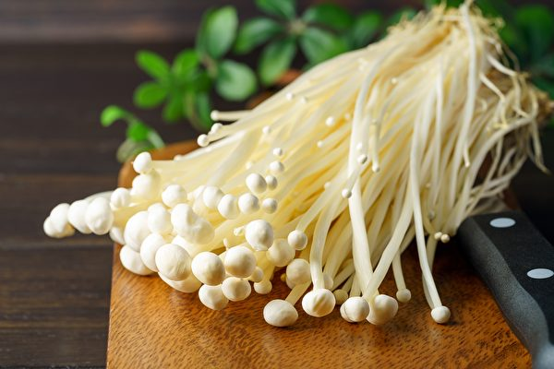
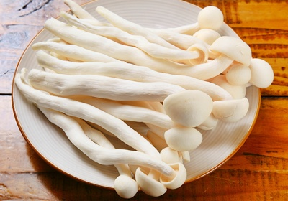
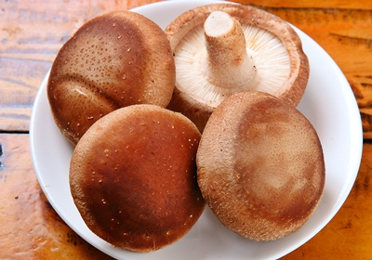
午餐常見的真菌類食材 你認識它們嗎？
木耳
杏鮑菇
秀珍菇
金針菇
美白菇
香菇

Slide 8
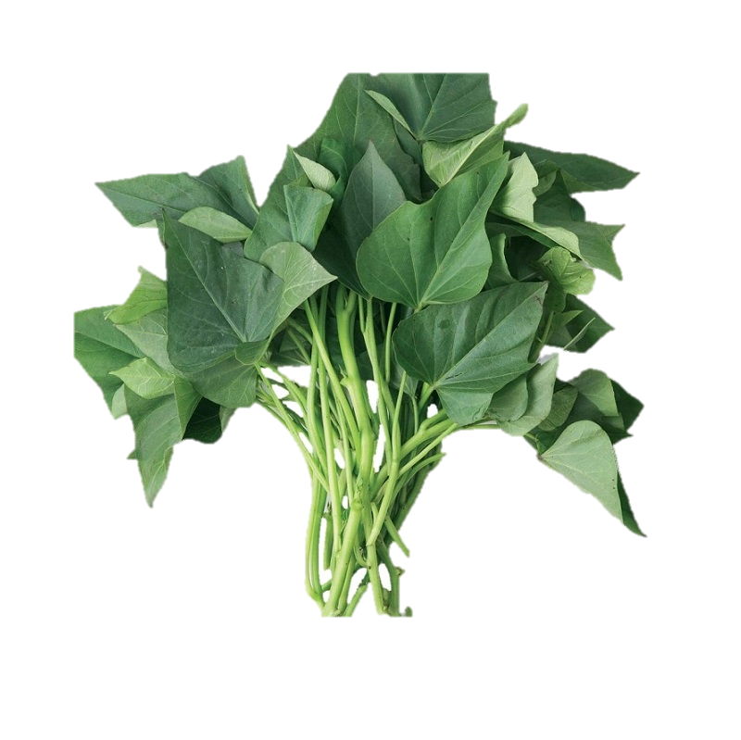
地瓜葉功效5大好處
強化視力：地瓜葉除了富含維生素A，還有大量的β-胡蘿蔔素，以及葉黃素、玉米素等，天天食用有助於預防眼部老化病變。
降血糖：地瓜葉也富含植化素，尤其是楊梅素，能促使血糖進入肝臟合成運用，而不會滯留於血管中，因此具有維持血糖恆定，控制糖尿病的好處。
解便秘、降膽固醇：地瓜葉高纖，能緩解便秘，同時幫助排除壞膽固醇，預防心血管疾病。
提升免疫力：地瓜葉含有非常多的抗氧化物，有益於清除人體內的自由基，預防衰老，遠離癌症、失智，避免自體免疫疾病。
防骨鬆、助凝血：人體主要透過食用地瓜葉等綠色蔬菜來攝取維生素K，這是維護骨骼健康的必需營養素，同時也能幫助維持正常的凝血機制，攝取不足時會容易瘀青、出血。

